Slide 1

第十五章 物质的磁性

Slide 2
本章目录
§15.1 物质对磁场的影响
§15.2 原子的磁矩
§15.3 物质的磁化
§15.4 H矢量及其环路定理
§15.5 铁磁质
§15.6 简单磁路

Slide 3

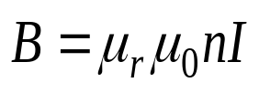
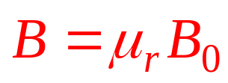
§15.1 物质对磁场的影响
磁介质：考虑物质与磁场的相互影响时对物质的通称。
I
I
内部为真空
内部为磁介质
将磁介质充满整个磁场时，新的磁感应强度与真空中磁场的磁感强度之间的关系为：
μ_{r} ─相对磁导率

Slide 4



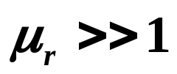
磁介质的分类：
▲ 弱磁质，
• 顺磁质
如：Mn ，Al，O₂，N₂ …
• 抗磁质
如：Cu，Ag，Cl₂，H₂ …
▲ 铁磁质
，以及铁的合金、铁氧体等。
如：Fe，Co，Ni

Slide 5
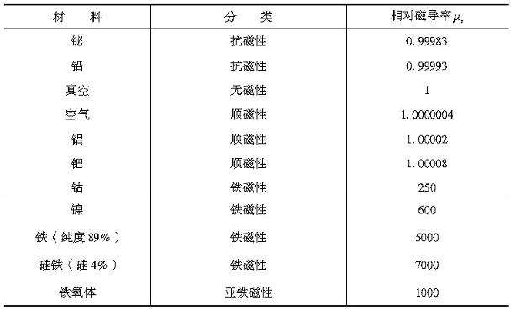
某些磁介质的相对磁导率

Slide 6
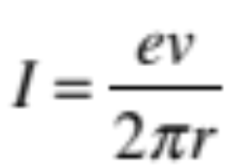
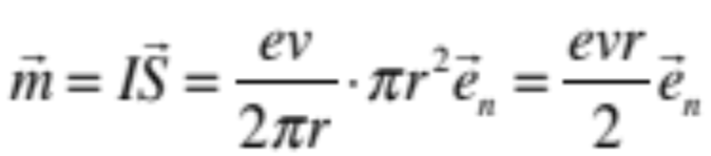
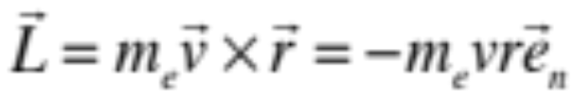
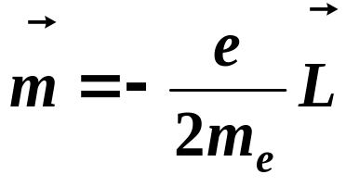
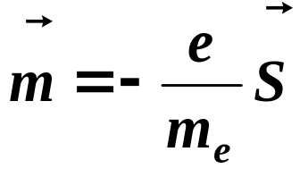
§15.2 原子的磁矩
一 . 电子的磁矩
m_{e}
-e,
e_{n}
电子的轨道运动电流:
v
r
轨道磁矩:
L
电子轨道运动的角动量
电子轨道磁矩与轨道角动量的关系：
电子自旋磁矩和自旋角动量 S 的关系：

Slide 7
二 . 原子磁矩
电子轨道磁矩
电子自旋磁矩
原子磁矩 m_{原}
分子磁矩
原子核的磁矩
三 . 分子磁矩和磁介质
抗磁质：分子磁矩矢量和为 0
顺磁质：分子磁矩矢量和不为 0
铁磁质：顺磁质的一种特殊情况

Slide 8

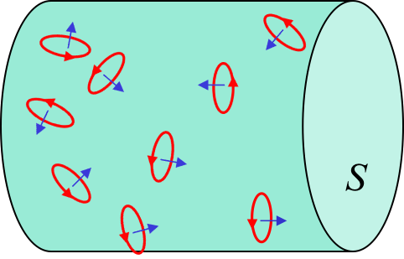

§15.3 磁介质的磁化
🤔思考（顺磁质）：

Slide 9






在磁场作用下，介质出现磁性或磁性发生变化的现象。
磁化：
磁化电流：
由于介质磁化而出现的一些等效的附加电流分布。
（束缚电流）

Slide 10



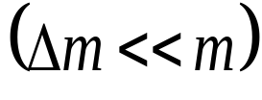





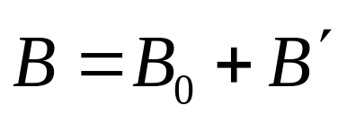
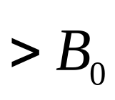
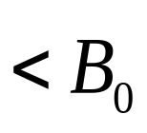
顺磁质
抗磁质
无磁场
分子有固有磁矩
分子无固有磁矩
有磁场
出现与 反向的附加磁矩
在 作用下整齐排列，
在介质表面出现束缚（磁
化）电流 , 与 方向
相同
在介质表面出现束缚（磁
化）电流 , 与 方向
相反

Slide 11
顺磁介质也有抗磁性。
但感生磁矩 << 固有磁矩
所以，顺磁介质的抗磁性被顺磁性掩盖。
顺磁质
由具有固有磁矩的分子组成。
在外场中固有磁矩按统计规律重新取向分布。同时产生附加磁矩，但前者大五个数量级。
抗磁质
分子内磁矩完全抵消，固有磁矩为零
在外场中生成附加磁矩（感应磁矩）
附加磁矩的方向与外场相反

Slide 12
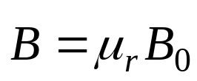
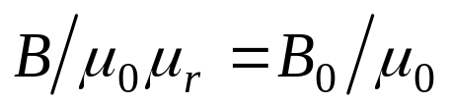
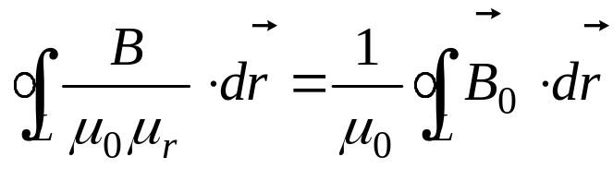
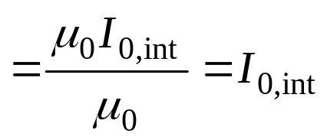
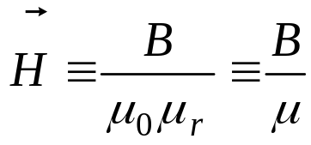


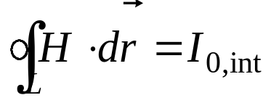

§15.4 H矢量及其环路定理
磁介质中的磁场
对任意闭合环路L积分
应用安培环路定律
H矢量与环路定律
磁介质的磁导率
称作磁场强度
的环路定律

Slide 13
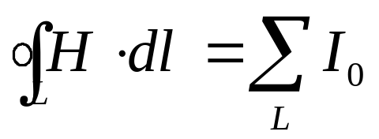


稳恒情况下：I_{d}=0
物理意义：稳恒情况下,沿任一闭合路径磁场强度的环流等于与该路径 “铰链”的传导电流的代数和。
磁场强度H的单位（SI）： 安培/米(A/m)
H 的环流仅与传导电流 I 有关,与介质无关。
（因此可以用它求场量 ，就象求 那样。）

Slide 14

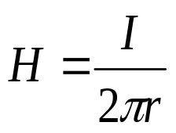
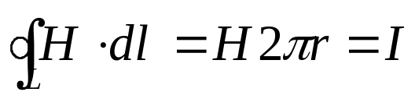
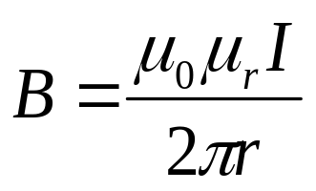
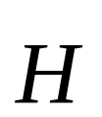
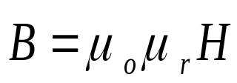
例2 一长直单芯导线的芯是根半径为R 的金属导体，与导电外壁间充满相对磁导率 的磁介质。现有电流I 均匀流过横截面并沿外壁流回，求: 磁介质中磁场分布。
解: 磁场分布具有对称性
I
R
在磁介质中取圆形环路L
r
L

Slide 15
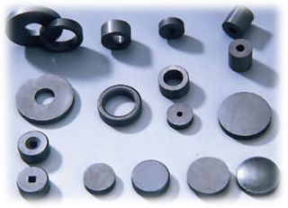
§15.5 铁磁质
与弱磁质相比，铁磁质具有以下特点：
(1) 在外磁场的作用下能产生很强的附加磁场。
(2) 外磁场停止作用后，仍能保持其磁化状态。
(3) 相对磁导率不是常数，随外磁场的变化而变化；具有磁滞现象，B、H之间不具有简单的线性关系。
(4) 具有临界温度Tc，在Tc以上，铁磁性完全消失而成为顺磁质，Tc称为居里温度或居里点。

Slide 16


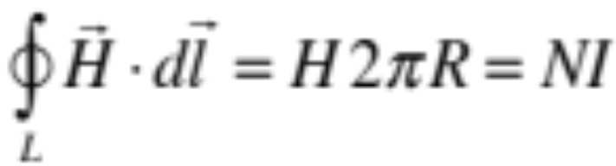
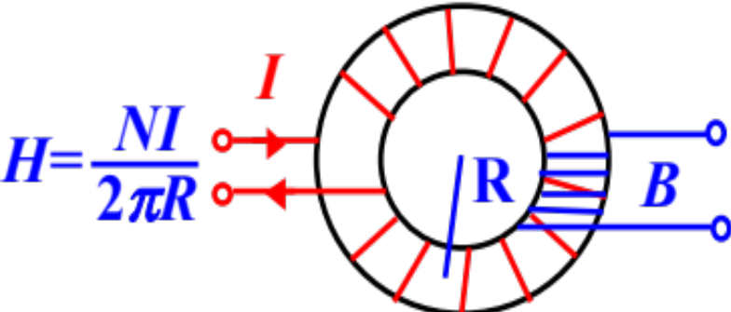
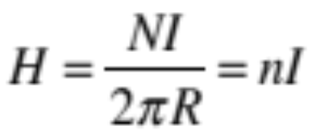



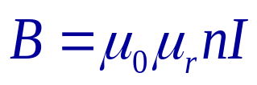


1、 实验现象：
装置：环形螺绕环; 铁磁质Fe,Co,Ni及
稀钍族元素的化合物，能被强烈地磁化
原理:励磁电流 I; 用安培定理得H
磁化场
实验测量B,如用感应电动势测量
或用小线圈在缝口处测量；
反映介质性质

Slide 17




剩磁
B
饱和
矫顽力
O
H
饱和
磁滞回线
实验结果：B-H 非线性，非单值，与磁化历史有关。

Slide 18
2、硬磁和软磁材料
B
软磁材料
矫顽力很小，磁滞回线窄，所围的面积小，磁滞损耗小。
H
软磁材料如纯铁、硅钢、铁氧体等材料，适用于交变磁场中，常用作变压器、继电器、电磁铁等
B
硬磁材料
H
矫顽力大，剩磁大、磁滞回线宽，所围的面积大，磁滞损耗大。
硬磁材料如碳钢、钨钢、铝镍钴合金等材料。磁化后能保持很强的磁性，适用于制成各种类型的永久磁铁。

Slide 19
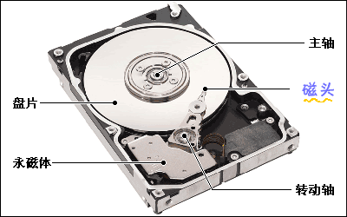
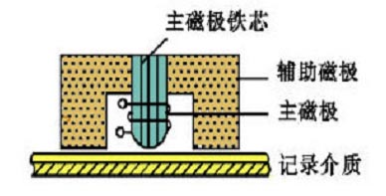
硬磁材料与磁记录

Slide 20

铁磁性起因
磁畴
方向接近的磁畴扩大
磁饱和
磁滞现象：去掉磁化场，介质内的杂质和内应力阻碍
磁畴恢复原状
当铁磁体受剧烈震动或高温下剧烈热运动的影响，磁畴会瓦解，铁磁性消失，变为顺磁性。
临界温度—居里点

Slide 21
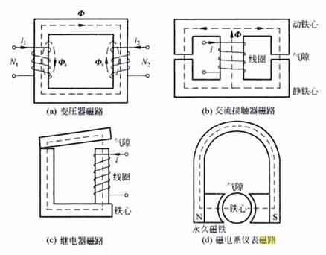
§15.6 磁 路
由铁芯(或有间隙)构成的磁感线集中的通路称为磁路。
常用电工设备中的磁路图

Slide 22
作 业
习题： 15.3

